Slide 1
SIS Clima-Saúde MT
Ferramenta de vigilância integrada + cenário operacional ago./2026
CIEVS-MT · Dados reais do sistema · Fontes oficiais (ABNT NBR 6023)

Slide 2
Escopo e limites (para não delirar)
Objetivo: apresentar o SIS como ferramenta de apoio à vigilância CIEVS e situar o cenário de início de agosto.
O SIS NÃO substitui a previsão climática oficial do INMET/CPTEC/INPE.
Predição numérica do SIS: horizonte ~7 dias (Open-Meteo) — não é forecast mensal. (CIEVS-MT, 2026) (OPEN-METEO, 2026)
Cenário sazonal (chuva/temperatura no trimestre) vem do Painel El Niño. (INMET et al., 2026a)
Correlações clima–saúde são ecológicas/exploratórias — não causalidade individual. (CIEVS-MT, 2026)
Números municipais desta apresentação foram extraídos do PostgreSQL do SIS em 27/07/2026.

Slide 3
O que é o SIS Clima-Saúde MT
Sistema Integrado de Monitoramento Clima–Saúde do CIEVS-MT (painel Streamlit + pipeline Python).
Objetivo operacional: consolidar sinais climáticos, ambientais e de saúde em nível municipal para sala de situação.
Produto principal: nível operacional (Verde → Roxa), score, mapas, ranqueamento e recomendações por município.
Backend atual: PostgreSQL · cobertura: 142 municípios de MT · última pipeline: 2026-07-27T08:36:59 · success · Nível roxa. (CIEVS-MT, 2026)
Público: plantão CIEVS, vigilância estadual/regional e comunicação técnica — não prognóstico agroclimático.
Princípio: transparência de fontes e lacunas (ex.: IndicaSUS/ocupação de leitos indisponível nesta rodada).

Slide 4
Como a ferramenta está organizada
Interface: navegação horizontal por blocos (sem menu lateral).
Situação → visão executiva e mapas municipais (shapefile IBGE).
Clima → TITAN/biometeo, ondas de calor, qualidade do ar.
Saúde → assistência, arboviroses, SIVEP/SRAG, Sentinela SG, GeoCalor, correlação.
Hidrologia → Cemaden e ANA.
Operação → operacional, geografia, inteligência, alertas.
Método → documentação dos cálculos e limiares.
Pipeline diário grava resumo_municipal_atual.
Módulos de enriquecimento: predição 7d, alerta inteligente, correlação Spearman.
Filtros globais: regional de saúde e município.
Mapas: coroplético por nível/indicador ou pontos se geojson falhar.
Alertas por mudança de nível: configuráveis (podem ficar bloqueados por política).

Slide 5
Fontes de dados e cobertura nesta extração
Clima/biometeo: Open-Meteo → met_biometeo / resumo (tmax em 142/142 mun.). (OPEN-METEO, 2026)
SRAG/SIVEP local: casos_srag em 142/142 mun. (total ~364 casos na base). (CIEVS-MT, 2026)
Qualidade do ar (PM2,5): 12/142 mun. com valor — cobertura parcial. (CIEVS-MT, 2026)
Arboviroses (casos 7d): 34/142 mun. com valor · soma ~198. (CIEVS-MT, 2026)
Pressão por calor (proxy): 142/142 · ocupação de leitos IndicaSUS: 0/142 (0 = indisponível nesta rodada).
Hidro: Cemaden 2 registro(s) · ANA risco 11 mun. (CIEVS-MT, 2026)
Shapefile municipal IBGE para mapas; população municipal para incidência quando disponível.

Slide 6
El Niño 2026 — fontes oficiais
NOAA: El Niño Advisory (9 jul. 2026); fenômeno presente e previsto a fortalecer. (NOAA, 2026)
IRI (jul./2026): intensificação; Niño 3.4 semanal ~+2,1 °C; alta probabilidade até início de 2027. (IRI, 2026)
Painel El Niño BR: confirmado em jun./2026; >90% de permanência até início de 2027; risco de evento muito forte (TSM >2 °C) na primavera–verão 2026. (INMET et al., 2026a) (INMET, 2026)
Leitura cautelosa: o forçante oceânico favorece calor/anomalias de chuva — a resposta local no MT é monitorada município a município pelo SIS, não pressuposta.

Slide 7
Prognóstico sazonal JAS/2026 (INMET–CPTEC–FUNCEME)
Jul.–ago.–set./2026: maior probabilidade de chuva abaixo da média no centro-norte do Brasil. (INMET et al., 2026a)
Temperatura: maior probabilidade acima da normal — potencial de ondas de calor na faixa central. (INMET et al., 2026a)
Calor + estiagem → potencial elevado de queimadas no Centro-Oeste/Norte/Nordeste. (INMET et al., 2026a) (INPE, 2026)
Implicação MT: reforçar vigilância de estiagem, calor, qualidade do ar e vetores — sem afirmar magnitude exata por município só com o ENSO.

Slide 8
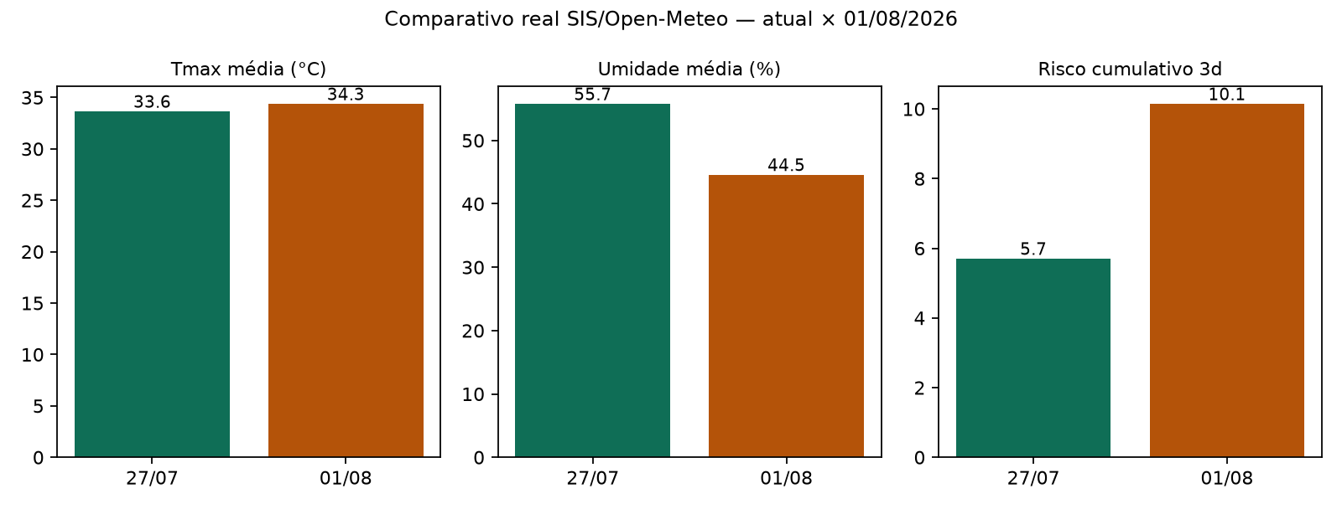
Comparativo real: 27/07 × 01/08/2026
Fonte: Open-Meteo em met_biometeo (142 mun.). (CIEVS-MT, 2026) (OPEN-METEO, 2026)
27/07 → Tmax méd. 33.61 °C (máx. 37.1) · UR 55.7% · risco3d 5.70.
01/08 → Tmax méd. 34.34 °C (máx. 37.5) · UR 44.5% · risco3d 10.13.
Δ → Tmax +0.73 °C · UR -11.2 p.p. · risco3d +4.44.
02/08 → Tmax 32.35 °C · UR 53.3% · chuva 1.60 mm.
Leitura: umidade cai e risco térmico acumulado sobe até 01/08 — horizonte curto, não agosto inteiro.

Slide 9
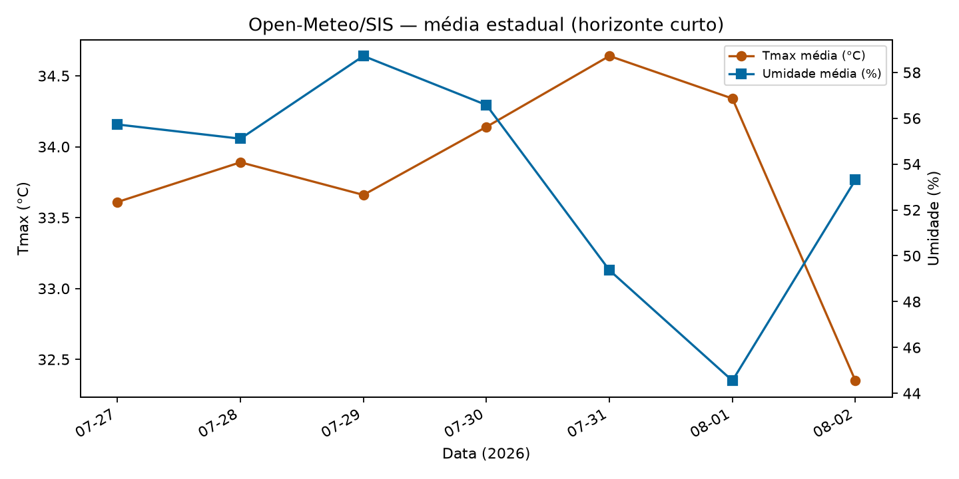
Horizonte curto (SIS) — temperatura e umidade
Série estadual no horizonte disponível no SIS (até ~02/08). (OPEN-METEO, 2026)
2026-07-27: Tmax ~33.6 °C, UR 56%, chuva 0.05 mm
2026-07-28: Tmax ~33.9 °C, UR 55%, chuva 0.15 mm
2026-07-29: Tmax ~33.7 °C, UR 59%, chuva 0.19 mm
2026-07-30: Tmax ~34.1 °C, UR 57%, chuva 0.37 mm
2026-07-31: Tmax ~34.6 °C, UR 49%, chuva 0.00 mm
2026-08-01: Tmax ~34.3 °C, UR 45%, chuva 0.05 mm
2026-08-02: Tmax ~32.4 °C, UR 53%, chuva 1.60 mm

Slide 10
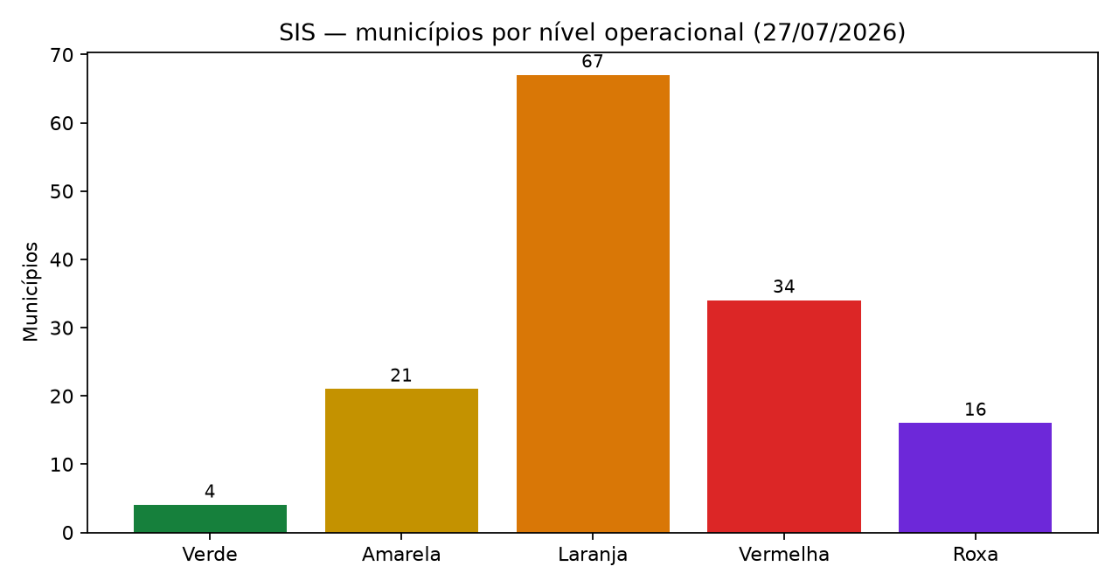
Baseline operacional do SIS (hoje)
Municípios: 142 · Verde 4, Amarela 21, Laranja 67, Vermelha 34, Roxa 16. (CIEVS-MT, 2026)
Sentinela/mais crítico nesta rodada: Rondolândia (ROXA).
Tmax máx.: 36.4 °C · UR média: 53% · precipitação méd.: 1.60 mm
UTCI méd.: 31.2 · risco cumulativo 3d méd.: 8.3 · pressão calor méd.: 3.9%
Municípios em onda de calor (P95≥2d): 5.
Última pipeline: 2026-07-27T08:36:59 · success · Nível roxa.
Pressão assistencial: proxy clima+saúde quando IndicaSUS indisponível.

Slide 11
Calor e estresse térmico (output do SIS)
Módulo biometeo do SIS: Tmax/Tmin, UTCI proxy, heat index, risco diário e cumulativo 3d, onda P95. (CIEVS-MT, 2026)
Risco cumulativo 3d — média 8.3 · máx. 18.8.
Em onda de calor (critério P95 2d): 5 município(s).
Uso: identificar estresse térmico acumulado e priorizar comunicação de calor.
Rondolândia: risco3d 18.76711169484623 · UTCI 32.1 · ROXA
Colniza: risco3d 18.662977849636704 · UTCI 33.440000000000005 · ROXA
Brasnorte: risco3d 12.599302732155625 · UTCI 32.52 · ROXA
Colíder: risco3d 12.575914468137785 · UTCI 33.50000000000001 · ROXA
Barra do Bugres: risco3d 11.630045887463947 · UTCI 30.160000000000004 · ROXA

Slide 12
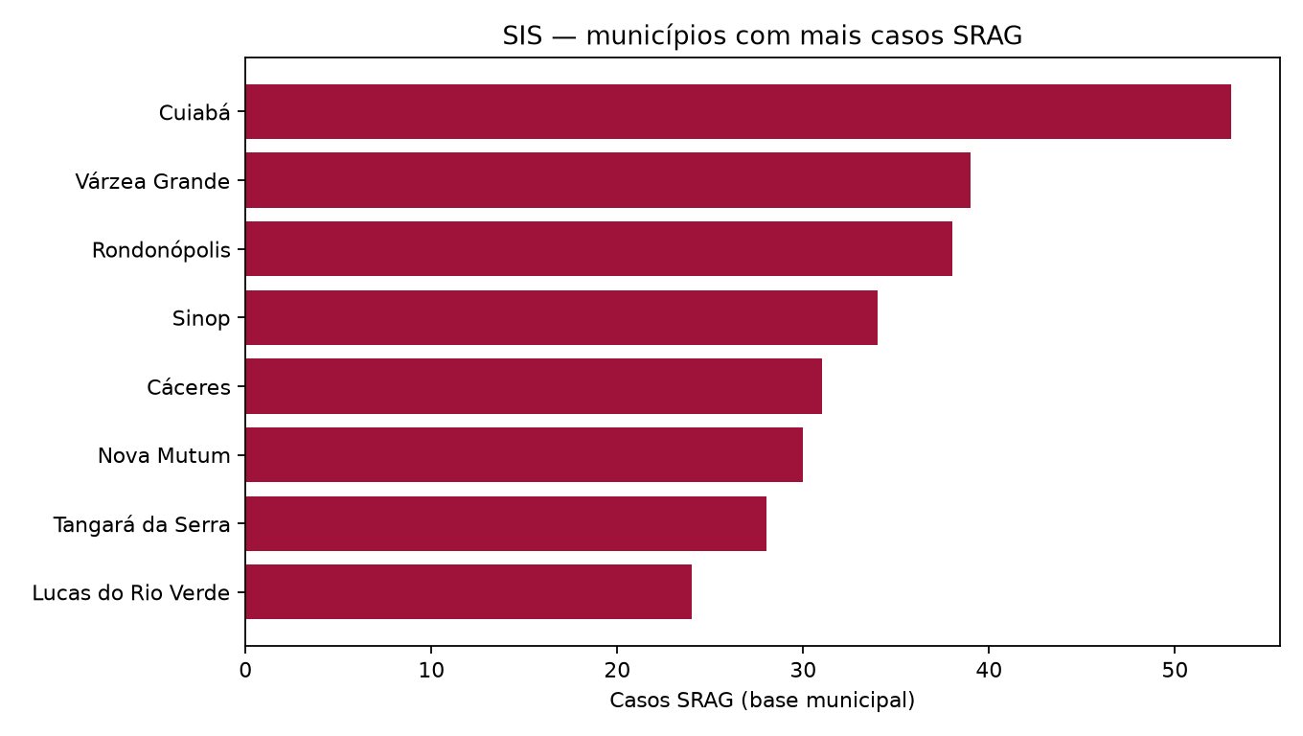
Saúde — SRAG na ferramenta
Casos SRAG somados na base municipal: ~364 · cobertura 142/142. (CIEVS-MT, 2026)
Indicadores: casos, incidência/100 mil, z-score, UTI, óbitos (quando preenchidos).
Z-score SRAG disponível em poucos municípios nesta rodada — interpretar com cautela.
Cuiabá: 53 casos · inc. 7.7/100k · ROXA
Várzea Grande: 39 casos · inc. 12.2/100k · VERMELHA
Rondonópolis: 38 casos · inc. 14.4/100k · VERMELHA
Sinop: 34 casos · inc. 15.2/100k · VERMELHA
Cáceres: 31 casos · inc. 33.8/100k · VERMELHA
Nova Mutum: 30 casos · inc. 47.3/100k · ROXA

Slide 13
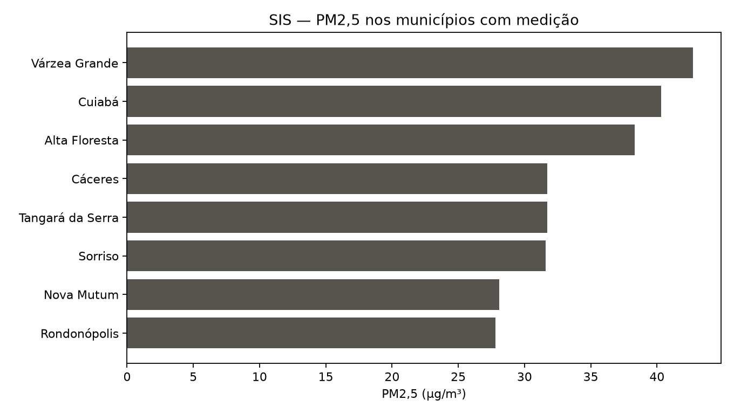
Qualidade do ar (módulo do SIS)
PM2,5/PM10/O3 disponíveis em 12 municípios nesta extração. (CIEVS-MT, 2026)
Cobertura parcial: útil para polos urbanos/monitorados — não generalizar para todo o estado.
No contexto El Niño/estiagem: qualidade do ar é indicador-sentinela para queimadas. (INMET et al., 2026a)
Várzea Grande: PM2,5 42.7 · PM10 78.5 · O3 149.5
Cuiabá: PM2,5 40.3 · PM10 73.4 · O3 132.4
Alta Floresta: PM2,5 38.3 · PM10 72.9 · O3 152.0
Cáceres: PM2,5 31.7 · PM10 73.2 · O3 139.4
Tangará da Serra: PM2,5 31.7 · PM10 85.1 · O3 134.6
Sorriso: PM2,5 31.6 · PM10 82.0 · O3 147.3

Slide 14
Arboviroses no SIS
Casos arbovírus (janela 7d) somados onde há dado: ~198 · mun. com valor: 34. (CIEVS-MT, 2026)
O SIS acompanha incidência/z-score quando a base local está carregada — não projeta epidemia só pelo ENSO.
Sinop: 52 casos/7d · VERMELHA
Lucas do Rio Verde: 33 casos/7d · VERMELHA
Várzea Grande: 30 casos/7d · VERMELHA
Barra do Garças: 8 casos/7d · ROXA
Campo Verde: 8 casos/7d · ROXA
Cáceres: 7 casos/7d · VERMELHA

Slide 15
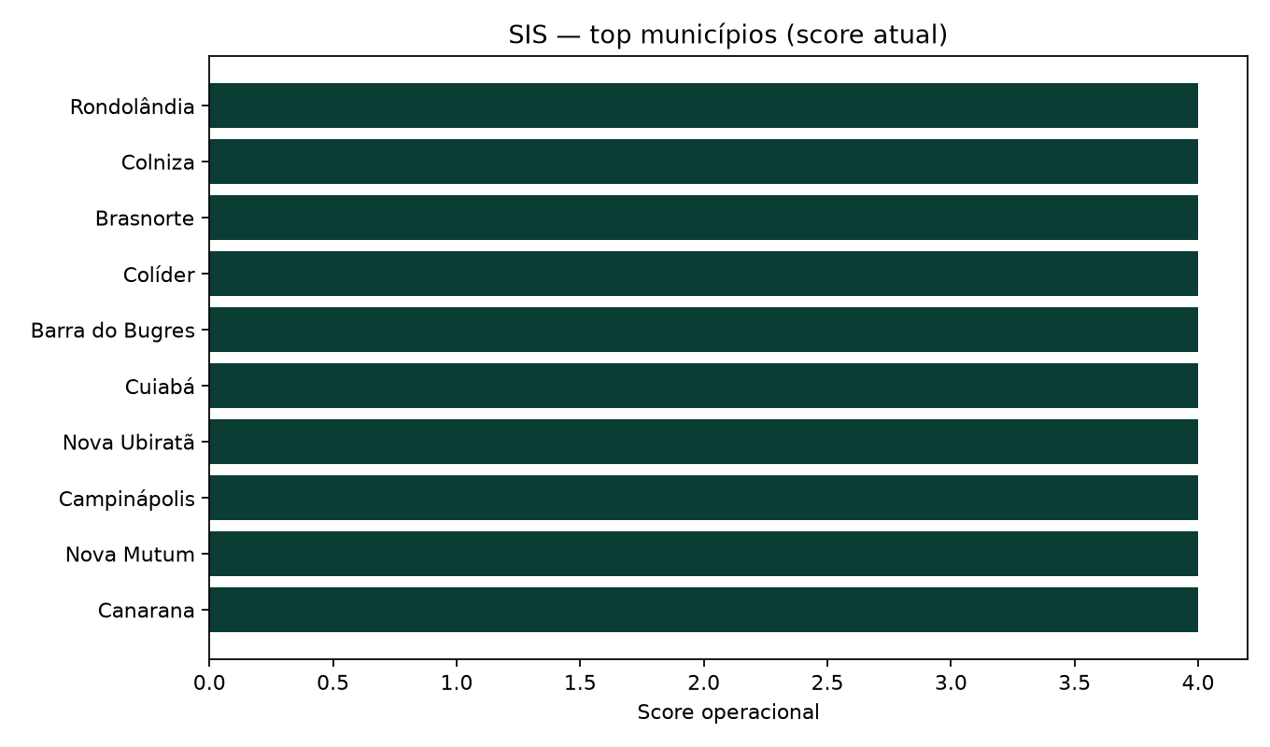
Priorização municipal (score)
Municípios com maior score (priorização CIEVS): (CIEVS-MT, 2026)
Rondolândia — ROXA · score 4 · risco3d 18.76711169484623
Colniza — ROXA · score 4 · risco3d 18.662977849636704
Brasnorte — ROXA · score 4 · risco3d 12.599302732155625
Colíder — ROXA · score 4 · risco3d 12.575914468137785
Barra do Bugres — ROXA · score 4 · risco3d 11.630045887463947
Cuiabá — ROXA · score 4 · risco3d 10.741237529559433
Nova Ubiratã — ROXA · score 4 · risco3d 9.8972223821845
Campinápolis — ROXA · score 4 · risco3d 9.171017233488948

Slide 16
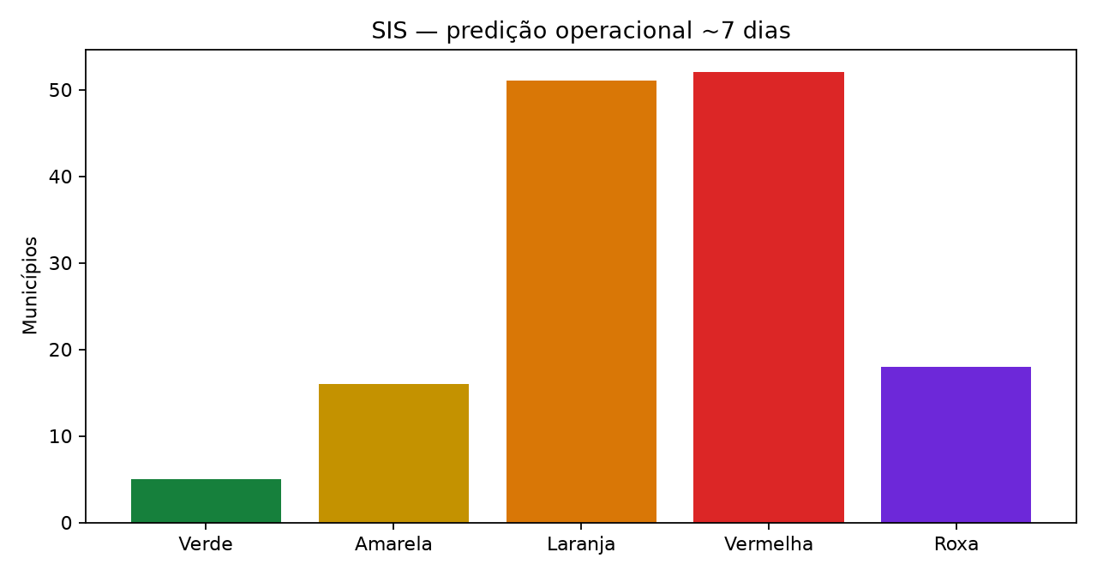
Predição ~7 dias (o que a ferramenta entrega)
Módulo predicao_calor_7d: horizonte operacional da semana — não sazonal. (CIEVS-MT, 2026)
Distribuição: Verde 5, Amarela 16, Laranja 51, Vermelha 52, Roxa 18
Alta Floresta: ROXA · Tmax7d 34.2 °C
Aripuanã: ROXA · Tmax7d 34.1 °C
Sorriso: ROXA · Tmax7d 36.1 °C
Sinop: ROXA · Tmax7d 34.7 °C
Rondonópolis: ROXA · Tmax7d 34.7 °C
Rondolândia: ROXA · Tmax7d 34.5 °C
Sazonalidade ago.–set.: Painel El Niño / INMET–CPTEC — não este módulo.

Slide 17
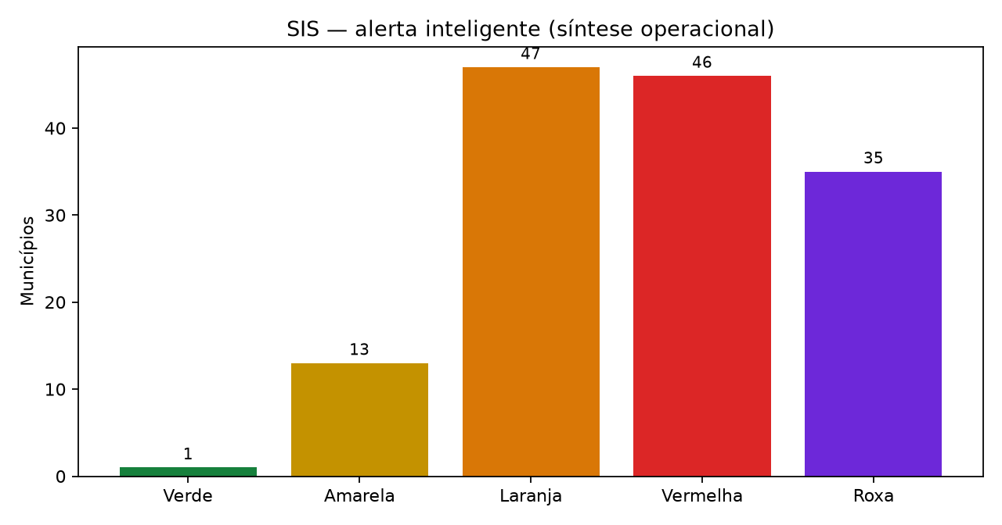
Alerta inteligente e recomendações
Alerta inteligente combina nível atual, predição, SRAG, ar e pressão térmica. (CIEVS-MT, 2026)
Distribuição: Verde 1, Amarela 13, Laranja 47, Vermelha 46, Roxa 35
47 mun. → Alerta — articular regional e assistência
46 mun. → Resposta intensificada — sala de situação
35 mun. → Situação excepcional — mobilização plena CIEVS
13 mun. → Atenção — reforçar vigilância climática e SRAG
1 mun. → Monitoramento de rotina

Slide 18
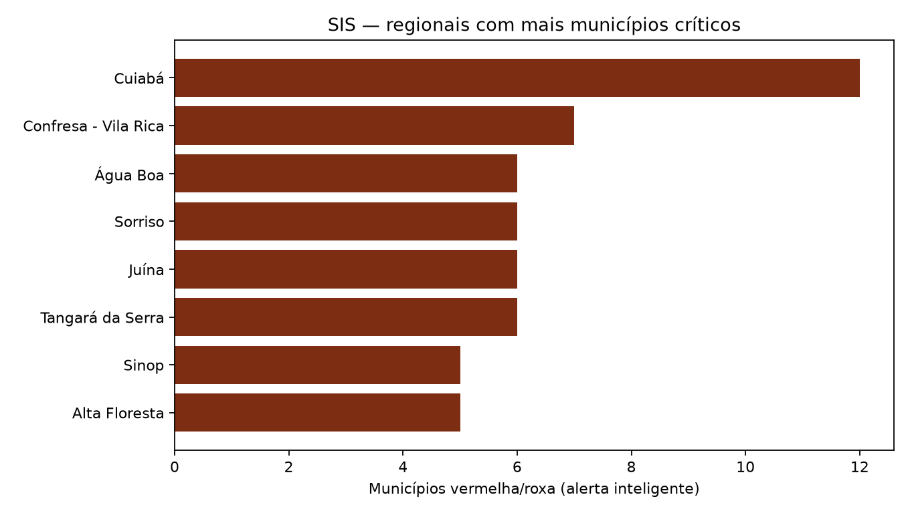
Regionais críticas e hidrologia
Agregação por regional de saúde (municípios em vermelha/roxa no alerta inteligente): (CIEVS-MT, 2026)
Cuiabá: 12 mun. críticos
Confresa - Vila Rica: 7 mun. críticos
Água Boa: 6 mun. críticos
Sorriso: 6 mun. críticos
Juína: 6 mun. críticos
Tangará da Serra: 6 mun. críticos
Sinop: 5 mun. críticos
Cemaden: Cuiabá — Risco Hidrológico - Moderado (Moderado)
Cemaden: Lucas do Rio Verde — Chuva Intensidade - Alto (Alto)
ANA risco municipal: 11 registros na base.

Slide 19
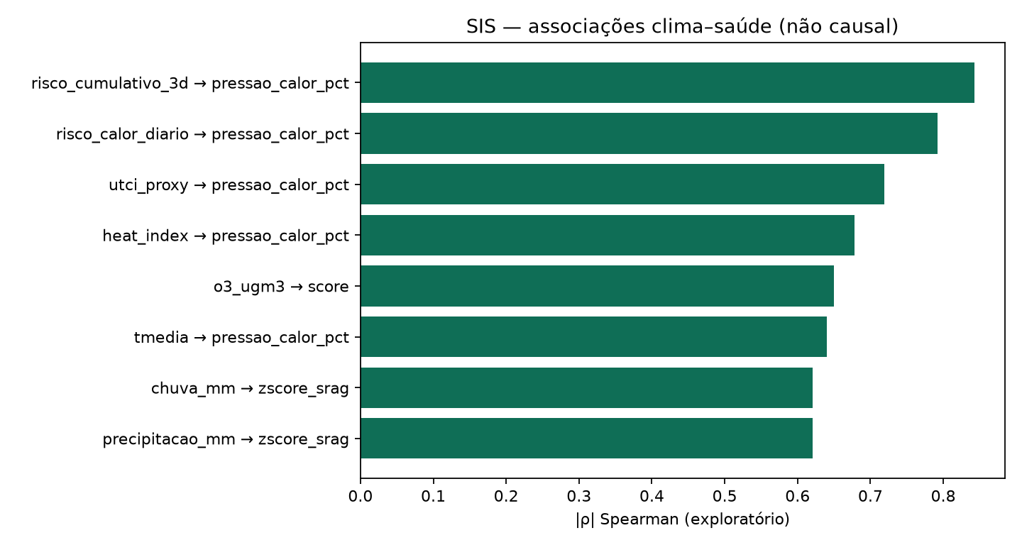
Correlação clima–saúde (exploratória)
Spearman municipal persistido (analise_clima_saude_correlacoes_v8). (CIEVS-MT, 2026)
Pares calculados: 112 · interpretação ecológica, não causal.
risco_cumulativo_3d → pressao_calor_pct: |ρ|=0.84 (n=142)
risco_calor_diario → pressao_calor_pct: |ρ|=0.79 (n=142)
utci_proxy → pressao_calor_pct: |ρ|=0.72 (n=142)
heat_index → pressao_calor_pct: |ρ|=0.68 (n=142)
o3_ugm3 → score: |ρ|=0.65 (n=12)
tmedia → pressao_calor_pct: |ρ|=0.64 (n=142)

Slide 20
Implicações para vigilância em MT
Contexto oficial (JAS): calor acima da média e chuva abaixo no centro-norte → estiagem/queimadas. (INMET et al., 2026a)
No SIS hoje: umidade caindo até 01/08, risco 3d subindo, muitos municípios em laranja/vermelha/roxa.
SRAG concentrada em polos (Cuiabá, VG, Rondonópolis, Sinop, Cáceres, Nova Mutum…). (CIEVS-MT, 2026)
Ar: PM2,5 elevado onde há medição (VG, Cuiabá, Alta Floresta) — reforçar vigilância respiratória. (CIEVS-MT, 2026)
Papel do SIS: priorizar municípios e regionais para o CIEVS — não declarar desastre só pelo score.
Referência estadual de queimadas × respiratórias: (MATO GROSSO, [2024?])

Slide 21
Como usar / apresentar a ferramenta
1) Abrir o painel Streamlit → bloco Situação (mapa + ranking).
2) Filtrar regional/município no topo; mostrar nível, score e motivo.
3) Clima: TITAN/biometeo + qualidade do ar; explicitar cobertura parcial de ar/IndicaSUS.
4) Saúde: SIVEP/SRAG, arboviroses, GeoCalor; correlação com a frase ‘exploratório’.
5) Operação: alerta inteligente + predição 7d (semana) · citar Painel El Niño para o trimestre.
6) Fechar com recomendações de vigilância (calor, ar, SRAG, vetores) — sem números inventados.
Regenerar esta apresentação após atualizar o banco: python gerar_apresentacao_cenario_setembro.py

Slide 22
Referências (ABNT NBR 6023:2018)
NOAA. Climate Prediction Center. ENSO Diagnostic Discussion. 9 July 2026.
IRI. ENSO Forecast: July 2026 Quick Look. Columbia Climate School, 2026.
INMET et al. Painel El Niño 2026-2027: boletim mensal n.º 01. jun. 2026.
INMET. El Niño 2026: monitoramento, previsões e impactos no Brasil. 2026.
INPE. Painel El Niño 2026-2027 (notícia institucional). 2026.
INPE; INMET; FUNCEME; CENSIPAM. Nota técnica conjunta: El Niño 2026.
MATO GROSSO. SES. Queimadas e internações respiratórias, 2021–2023.
CIEVS-MT. SIS Integrado Clima-Saúde MT (extração 27 jul. 2026). OPEN-METEO (docs API).
Lista completa: docs/apresentacoes/REFERENCIAS_ABNT_6023.md

Slide 23
Obrigado
CIEVS-MT · SIS Integrado Clima-Saúde
Ferramenta de vigilância municipal · fontes oficiais para o El Niño
Referências na norma ABNT NBR 6023

